Slide 1

Комитет по социальной политике Санкт-Петербурга
Порядок действий учреждений (организаций) по созданию условий для обеспечения доступности для инвалидов места предоставления услуги до проведения реконструкции или капитального ремонта объекта социальной инфраструктуры
Санкт-Петербург
2017 год

Slide 2
Доступность
Федеральный закон «О социальной защите инвалидов в Российской Федерации»
ст. 15 Создание условий беспрепятственного доступа к:
объектам
услугам
информации
ст. 11 Индивидуальная программа реабилитации (абилитации) инвалида
Существующие барьеры
Инвалид
Общество
Уровень индивида:
Изменения в ИПРА
Уровень общества:
Паспортизация объектов
ТСР для обеспечения
доступности
(технические средства
адаптации)
Национальный стандарт РФ
ГОСТ Р ИСО 9999-2014
«Вспомогательные средства
для людей с ограничениями
жизнедеятельности.
Классификация и терминология»

Slide 3
Мероприятия ИПРА инвалидов
(Приказ Минтруда России от 31.07.2015 № 528н ): виды необходимой помощи инвалидам
1. Виды помощи, оказываемые инвалиду в преодолении барьеров, мешающих получению им услуг на объектах социальной, инженерной и транспортной инфраструктур наравне с другими лицами, организациями, предоставляющими услуги населению
1.1. Помощь инвалиду «К» при входе и выходе, посадке в транспортное средство и высадке из него, в т.ч. с использованием кресло-коляски
1.2. Сопровождение инвалида, имеющего стойкие нарушения функции зрения
и самостоятельного передвижения («К», «О», «С»), и оказание ему помощи на объектах социальной, инженерной и транспортной инфраструктур
1.3. Обеспечение допуска на объекты собаки-проводника при наличии соответствующего документа, подтверждающего ее специальное обучение («С»)
1.4. Предоставление инвалидам по слуху при необходимости услуги с использованием русского жестового языка, включая допуск сурдопереводчика, тифлосурдопереводчика («Г», «ГС»)
1.5. Оказание необходимой помощи в доступной для него форме в уяснении порядка предоставления и получения услуги, в оформлении документов
1.6. Иная помощь (вписывается МСЭ)

Slide 4
Устранение барьеров для создания доступной среды
1) архитектурно-планировочными решениями и соответствующими ремонтно-строительными работами (физические);
2) организационными решениями вопросов предоставления соответствующих социально значимых услуг (организационные);
3) коммуникативными способами (общение, внимание, эмпатия) (информационные)

Slide 5





Категории инвалидов с учетом ограничений жизнедеятельности для формирования условий доступности окружающей среды
К | Инвалиды, передвигающиеся на креслах-колясках
О | Инвалиды с нарушениями опорно-двигательного аппарата Передвигающиеся с помощью тростей, костылей, опор и др. Недействующие руками
С | Инвалиды с нарушениями зрения
Г | Инвалиды с нарушениями слуха
У | Инвалиды с нарушениями умственного развития
Приказ Минтруда России от 25.12.2012 № 627

Slide 6
Барьеры окружающей среды для инвалидов
Для инвалидов, передвигающихся на креслах-колясках
пороги, ступени, неровное, скользкое покрытие, неправильно установленные пандусы, отсутствие поручней, высокое расположение информации, высокие прилавки, отсутствие места для разворота на кресло-коляске, узкие дверные проемы, коридоры, отсутствие посторонней помощи при преодолении препятствий (при необходимости) и др. физические и информационные барьеры.

Slide 7
Для инвалидов с нарушениями опорно-двигательного аппарата
для лиц, передвигающихся самостоятельно с помощью тростей, костылей, опор – пороги, ступени, неровное, скользкое покрытие, неправильно установленные пандусы, отсутствие поручней, отсутствие мест отдыха на пути движения и др. физические барьеры;
для лиц, недействующих руками – препятствия при выполнении действий руками (открывание дверей, снятие одежды и обуви и т.д., пользование краном, клавишами и др.), отсутствие помощи на объекте социальной инфраструктуры для осуществления действий руками;

Slide 8
Для инвалидов с нарушениями зрения
отсутствие тактильных указателей, в том числе направления движения, информационных указателей, преграды на пути движения (стойки, колонны, углы, стеклянные двери без контрастного обозначения и др.); неровное, скользкое покрытие, отсутствие помощи на объекте социальной инфраструктуры для получения информации и ориентации и др.

Slide 9
Для инвалидов с нарушениями слуха
отсутствие зрительной информации, в том числе при чрезвычайных ситуациях на объекте социальной инфраструктуры, отсутствие возможности подключения современных технических средств реабилитации (слуховых аппаратов) к системам информации (например, через индукционные петли), электромагнитные помехи при проходе через турникеты, средства контроля для лиц с кохлеарными имплантатами, отсутствие сурдопереводчика, тифлосурдопереводчика и др. информационные барьеры.

Slide 10
Для инвалидов с нарушениями умственного развития
отсутствие понятной для усвоения информации на объекте социальной инфраструктуры, отсутствие помощи на объекте социальной инфраструктуры для получения информации и ориентации и др.

Slide 11
Общие рекомендации по устранению барьеров окружающей среды для инвалидов с разными формами инвалидности
Основные формы инвалидности | Общие рекомендации по устранению барьеров окружающей среды
Инвалиды, передвигающиеся на креслах-колясках | Устранение физических барьеров на пути к месту предоставления услуг, альтернативные формы оказания услуг (в т.ч.) на дому, удобное размещение информации, организация работы помощников
Инвалиды с нарушениями опорно-двигательного аппарата | Устранение физических барьеров на пути к месту предоставления услуг, организация места для отдыха; для инвалидов не действующих руками- помощь при выполнении необходимых действий
Инвалиды с нарушениями зрения | Устранение информационных и физических барьеров на пути движения, предоставление информации в доступном виде (укрупненный шрифт, плоско-точечный шрифт Брайля, контрастные знаки), допуск тифлопереводчика, допуск собаки проводника
Инвалиды с нарушениями слуха | Устранение барьеров по предоставлению информации, допуск сурдопереводчика
Инвалиды с нарушениями умственного развития | Устранение барьеров по предоставлению информации («ясный язык» или «легкое чтение»), организация сопровождения

Slide 12
ГОСТ Р ИСО 9999-2014 Вспомогательные средства для людей с ограничениями жизнедеятельности. Классификации и терминология, утвержденный приказом Федерального агентства по техническому регулированию и метрологии от 23.09.2014 № 1177-ст
ГОСТ Р 51632—2014. Технические средства реабилитации людей с ограничениями жизнедеятельности. Общие технические требования и методы испытаний, утвержденный приказом Федерального агентства по техническому регулированию и метрологии от 15.10.2014 № 1331-ст
В Санкт-Петербурге обеспечение инвалидов с учетом их индивидуальной программы реабилитации осуществляется:
за счет средств федерального бюджета техническими средствами реабилитации в соответствии с Федеральным перечнем реабилитационных мероприятий, технических средств реабилитации и услуг, предоставляемых инвалиду, утвержденным распоряжением Правительства Российской Федерации от 30.12.2005 № 2347-р (Федеральный перечень) через Государственное учреждение - Санкт-Петербургское региональное отделение Фонда социального страхования Российской Федерации (Региональное отделение ФСС),
за счет средств бюджета Санкт-Петербурга дополнительными техническими средствами реабилитации (ДТСР) в соответствии с главой 10 «Социальная поддержка инвалидов» Закона Санкт-Петербурга от 09.11.2011 № 728-132 «Социальный кодекс Санкт-Петербурга» (Социальный кодекс) через отделы социальной защиты населения администраций районов Санкт-Петербурга,
самостоятельно за счет средств инвалидов.

Slide 13
Реестр ОСИ и услуг в приоритетных сферах жизнедеятельности
Внутренняя структура Реестра (разделы по строкам) формируется в виде сгруппированного списка по основным (приоритетным) сферам жизнедеятельности:
1 раздел – объекты здравоохранения
2 раздел - объекты образования
3 раздел - объекты социальной защиты населения
4 раздел - объекты физической культуры и спорта
5 раздел - объекты культуры
6 раздел – объекты связи и информации
7 раздел – объекты транспорта и дорожно-транспортной инфраструктуры
8 раздел – жилые здания и помещения
9 раздел - объекты потребительского рынка и сферы услуг
10 раздел – места приложения труда (специализированные предприятия и организации, специальные рабочие места для инвалидов)
Приказ Минтруда России от 25.12.2012 № 627

Slide 14
Состояние доступности основных структурно-функциональных зон, варианты организации доступности объекта*
Территория, прилегающая к зданию (участок), в т.ч. наличие автостоянки для инвалидов
Вход (входы) в здание
Путь (пути) движения внутри здания (в т.ч. пути эвакуации)
Зона целевого назначения здания (целевого посещения объекта)
Санитарно-гигиенические помещения
Система информации и связи (на всех зонах)
Пути движения к объекту (от остановки транспорта)
Определяется для каждой категории инвалидов: К, О, С, Г, У и для всех категорий в целом
* с учетом СП 59.13330.2012.Свод правил. Доступность зданий и сооружений для МГН. Актуализированная редакция СНИП
Приказ Минтруда России от 25.12.2012 № 627

Slide 15
Структурно-функциональные зоны и элементы
Структурно-функциональные зоны | Элементы
1. Территория, прилегающая к зданию | вход (входы) на территорию путь (пути) движения на территории лестница (наружная) пандус (наружный) автостоянка и парковка
2. Вход в здание | лестница (наружная) пандус (наружный) входная площадка (перед дверью) дверь (входная) тамбур
3. Путь движения внутри здания | коридор (вестибюль, зона ожидания, галерея, балкон) лестница (внутри здания) пандус (внутри здания) лифт пассажирский (или подъемник) дверь пути эвакуации (в т.ч. зоны безопасности)

Slide 16
Структурно-функциональные зоны и элементы
Структурно-функциональные зоны | Элементы
4. Зоны целевого назначения здания Жилые помещения Места приложения труда | кабинетная форма обслуживания зальная форма обслуживания прилавочная форма обслуживания форма обслуживания с перемещением по маршруту кабина индивидуального обслуживания
5. Санитарно-гигиенические помещения | туалетная комната душевая/ванная комната бытовая комната (гардеробная)
6. Система информации на объекте Сайт организации | комплексность единообразие и непрерывность оповещение о чрезвычайных ситуациях
Пути движения к объекту от остановки

Slide 17
Состояние доступности путей следования к объекту
1. Описание пути следования к объекту пассажирским транспортом с указанием маршрута движения и наличием адаптированного пассажирского транспорта к объекту
2. Описание пути к объекту от ближайшей остановки пассажирского транспорта с указанием:
2.1 расстояние до объекта от остановки транспорта ________________ м
2.2 время движения (пешком) ___________________ мин
2.3 наличие выделенного от проезжей части пешеходного пути (да, нет),
2.4 Перекрестки: нерегулируемые; регулируемые, со звуковой сигнализацией, таймером; нет
2.5 Информация на пути следования к объекту: акустическая, тактильная, визуальная; нет
2.6 Перепады высоты на пути: есть, нет (описать______________________________________).
Их обустройство для инвалидов на коляске: да, нет ( __________________________)
Приказ Минтруда России от 25.12.2012 № 627

Slide 18
Статья 15. Обеспечение беспрепятственного доступа инвалидов к объектам социальной, инженерной и транспортной инфраструктур
ФЗ от 24.11.1995 № 181-ФЗ
Федеральные органы государственной власти, органы государственной власти субъектов Российской Федерации, органы местного самоуправления (в сфере установленных полномочий), организации независимо от их организационно-правовых форм обеспечивают инвалидам (включая инвалидов, использующих кресла-коляски и собак-проводников):
1) условия для беспрепятственного доступа к объектам социальной, инженерной и транспортной инфраструктур (жилым, общественным и производственным зданиям, строениям и сооружениям, включая те, в которых расположены физкультурно-спортивные организации, организации культуры и другие организации), к местам отдыха и к предоставляемым в них услугам;
2) условия для беспрепятственного пользования железнодорожным, воздушным, водным транспортом, автомобильным транспортом и городским наземным электрическим транспортом в городском, пригородном, междугородном сообщении, средствами связи и информации;
3) возможность самостоятельного передвижения по территории, на которой расположены объекты социальной, инженерной и транспортной инфраструктур, входа в такие объекты и выхода из них, посадки в транспортное средство и высадки из него, в том числе с использованием кресла-коляски;
4) сопровождение инвалидов, имеющих стойкие расстройства функции зрения и самостоятельного передвижения, и оказание им помощи на объектах социальной, инженерной и транспортной инфраструктур;

Slide 19
Статья 15. Обеспечение беспрепятственного доступа инвалидов к объектам социальной, инженерной и транспортной инфраструктур
ФЗ от 24.11.1995 № 181-ФЗ
5) надлежащее размещение оборудования и носителей информации, необходимых для обеспечения беспрепятственного доступа инвалидов к объектам социальной, инженерной и транспортной инфраструктур и к услугам с учетом ограничений их жизнедеятельности;
6) дублирование необходимой для инвалидов звуковой и зрительной информации, а также надписей, знаков и иной текстовой и графической информации знаками, выполненными рельефно-точечным шрифтом Брайля, допуск сурдопереводчика и тифлосурдопереводчика;
7) допуск на объекты социальной, инженерной и транспортной инфраструктур собаки-проводника при наличии документа, подтверждающего ее специальное обучение;
8) оказание работниками организаций, предоставляющих услуги населению, помощи инвалидам в преодолении барьеров, мешающих получению ими услуг наравне с другими лицами.

Slide 20
Статья 15. Обеспечение беспрепятственного доступа инвалидов к объектам социальной, инженерной и транспортной инфраструктур
ФЗ от 24.11.1995 № 181-ФЗ
Порядок обеспечения условий доступности для инвалидов объектов социальной, инженерной и транспортной инфраструктур и предоставляемых услуг, а также оказания им при этом необходимой помощи устанавливается федеральными органами исполнительной власти в установленных сферах деятельности

Slide 21
Мониторинг принятия нормативных правовых актов федеральными органами исполнительной власти по состоянию на 10.10.2016
№ п/п | Нормативный правовой акт | Ответственные исполнители | Срок принятия
1. | Приказы «Об установлении порядков обеспечения условий доступности для инвалидов объектов социальной, инженерной и транспортной инфраструктур и предоставляемых услуг, а также оказания им при этом необходимой помощи в установленных сферах деятельности» | Минтруд России Минюст России МВД России Минэкономразвития России Минпромторг России Минобороны России Минспорт России Минздрав России Минкультуры России Минобрнауки России Минтранс России Минкомсвязи России Судебный департамент при Верховном суде РФ | от 30.07.2015 № 527н от 19.08.2015 № 202 от 22.09.2015 № 222 от 02.10.2015 № 233 от 30.07.2015 № 809 от 13.08.2015 № 565 от 18.12.2015 № 4146 от 30.09.2015 № 572 от 24.08.2015 № 825 от 12.11.2015 № 802н от 20.11.2015 № 2834, от 16.11.2015 № 2800, № 2803, от 10.11.2015 № 2761, от 09.09.2015 № 2400 от 09.11.2015 № 1309 от 06.11.2015 № 329, от 01.12.2015 № 347 от 11.12.2015 № 355 от 15.02.2016 № 24, №25 от 22.09.2015 № 355, от 30.11.2015 № 483 от 31.12.2015 № 406
2. | Приказы «Об утверждении плана мероприятий по повышению значений показателей доступности для инвалидов объектов социальной, инженерной и транспортной инфраструктур и условий для беспрепятственного пользования услугами в сферах установленной деятельности, осуществляемых в течение переходного периода» | Минтруд России Минюст России Минздрав России Минкультуры России Минтранс России Минкомсвязи России Минобрнауки России Минспорт России Минстрой России Минэкономразвития России Минпромторг России МЧС России МВД России | от 30.09.2015 № 672, от 01.10.2015 № 680 от 20.11.2015 № 834 от 16.12.2015 № 3106, от 23.12.2015 № 3235 от 23.11.2015 № 339 от 06.11.2015 № 449 от 02.12.2015 № 1399 от 29.09.2015 № 909 от 27.10.2015 № 770/пр от 30.0.2015 № 719 от 29.12.2015 № 4303 от 01.12.2015 № 630

Slide 22
Особенности переходного периода в связи с изменениями требований по доступности в строительных правилах в 2015-2016 годах: механизм оценки доступности ОСИ
При оценке доступности объекта необходимо учитывать сроки проведения мероприятий по созданию условий доступности для инвалидов с учетом действующих на соответствующий период сводов правил по проектированию и строительству:
до 01.07.2015 проведение работ по созданию условий беспрепятственного доступа для МГН осуществлялось в соответствии с требованиями свода правил
СНиП 35-01-2001 «Доступность зданий и сооружений для маломобильных групп населения», утвержденного Постановлением Госстроя РФ от 16.07.2001 № 73;
с 01.07.2015 обязательными к исполнению при проектировании являются требования свода правил СП 59.13330.2012 «СНиП 35-01-2001 «Доступность зданий
и сооружений для маломобильных групп населения», утвержденного приказом Минрегиона России от 27.12.2011 № 605, в соответствии с постановлением Правительства Российской Федерации от 26.12.2014 № 1521 «Об утверждении перечня национальных стандартов и сводов правил (частей таких стандартов и сводов правил), в результате применения которых на обязательной основе обеспечивается соблюдение требований Федерального закона «Технический регламент о безопасности зданий и сооружений»;
с 01.07.2016 обязательными к исполнению при вводе новых объектов являются требования свода правил СП 59.13330.2012 в соответствии со статьей 26 Федерального закона от 01.12.2014 № 419-ФЗ «О внесении изменений в отдельные законодательные акты Российской Федерации по вопросам социальной защиты инвалидов в связи с ратификацией Конвенции о правах инвалидов»;
с 15.05.2017 вступил в силу свод правил СП 59.13330.2016 «Доступность зданий и сооружений для маломобильных групп населения. Актуализированная редакция
СНиП 35-01-2001», утвержденный приказом Минстроя России от 14.11.2016 № 798/пр.

Slide 23
Собственник (пользователь) объекта
до его реконструкции или капитального ремонта
должен принимать по согласованию с одним из общественных объединений инвалидов меры для обеспечения доступа инвалидов
к месту предоставления услуги либо, когда это возможно, обеспечить предоставление необходимых услуг по месту жительства инвалида или в дистанционном режиме
выбор способа предоставления услуг для инвалидов с учетом действующих с 01.01.2016 в соответствующих сферах деятельности Порядков, утвержденных федеральными органами исполнительной власти
по месту предоставления услуги
на дому
дистанционно
согласование с одним из общественных объединений инвалидов*
* в качестве методической помощи Комитетом на интернет-сайте «Доступная среда жизнедеятельности инвалидов
Санкт-Петербурга» www.city4you.spb.ru размещен «Порядок действий учреждений (организаций) по созданию условий для обеспечения доступности для инвалидов места предоставления услуги до проведения реконструкции или капитального ремонта объекта социальной инфраструктуры» с образцом формы акта согласованных мероприятий по обеспечению доступа инвалидов к месту предоставления услуги и инструкция по заполнению акта.

Slide 24
Порядок действий учреждений (организаций) по созданию условий для обеспечения доступности для инвалидов места предоставления услуги до проведения реконструкции или капитального ремонта объекта социальной инфраструктуры
Собственники объектов, где инвалидам предоставляются услуги, которые невозможно полностью приспособить к потребностям инвалидов, принимают (до их реконструкции или капитального ремонта) согласованные с одним из общественных объединений инвалидов, осуществляющих свою деятельность на территории поселения, муниципального района, городского округа, меры для обеспечения доступа инвалидов к месту предоставления услуг либо, когда это возможно обеспечить, для предоставления необходимых услуг по месту жительства инвалидов или в дистанционном режиме.
На арендуемых объектах, которые невозможно полностью приспособить к потребностям инвалидов, принимают меры по дополнению соглашений с арендодателями либо по включению в договоры аренды условий об исполнении собственником объекта требований по обеспечению условий доступности для инвалидов объектов и услуг.
В целях определения мер по поэтапному повышению уровня условий доступности для инвалидов объектов и услуг в соответствующей сфере учреждением (организацией) организуется обследование, по результатам которого составляется паспорт доступности для инвалидов объекта и предоставляемых на нем услуг.

Slide 25
Деятельность учреждений (организаций) по созданию условий доступности для инвалидов объектов и услуг в соответствии с действующим законодательством
I. В целях поэтапного повышения уровня доступности для инвалидов объектов и услуг в соответствующей сфере проводится обследование объектов, руководителем учреждения (организации) утверждаются состав Комиссии по проведению обследования и паспортизации,
план-график проведения обследования и паспортизации, организуется работа Комиссии, по результатам которого:
оценивается степень доступности объектов и услуг;
определяются объекты, доступные для инвалидов, объекты, которые невозможно полностью приспособить для нужд инвалидов до проведения работ капитального характера, реконструкции (недоступные и частично доступные);
разрабатываются предложения организационного, технического и управленческого характера по срокам и объемам работ, необходимых для приведения объекта и порядка предоставления на нем услуг в соответствии с действующим законодательством;
Паспорт* доступности для инвалидов объекта и услуг, предоставляемых на нем, утверждается руководителем соответствующего учреждения (организации);

Slide 26
*Паспорт доступности:
Краткая характеристика объекта и предоставляемых на нем государственных услуг населению: адрес объекта; наименование предоставляемых услуг; сведения об объекте (отдельно стоящее здание, количество этажей, кв. м/часть здания, этажей или помещение на этаже, кв.м; наличие прилегающего земельного участка, кв.м); наименование организации, адрес места нахождения организации; основание для пользования объекта (оперативное управление, аренда, собственность); форма собственности (государственная, муниципальная, частная); административно-территориальная подведомственность (федеральная, региональная, муниципальная); наименование и адрес вышестоящей организации.
Краткая характеристика действующего порядка предоставления на объекте услуг населению: сфера деятельности; плановая мощность (посещаемость, количество обслуживаемых в день, вместимость, пропускная способность); форма оказания услуг; категории обслуживаемого населения по возрасту; категории обслуживаемых инвалидов.
Оценка состояния и имеющихся недостатков в обеспечении условий доступности для инвалидов объекта и предоставляемых услуг.
Предлагаемые управленческие решения по срокам и объемам работ, необходимым для приведения объекта и порядка предоставления на нем услуг в соответствие с требованиями законодательства РФ об обеспечении условий их доступности для инвалидов

Slide 27
Деятельность учреждений (организаций) по созданию условий доступности для инвалидов объектов и услуг в соответствии с действующим законодательством
5. издается приказ об утверждении перечней:
5.1. объектов, на которых соблюдены условия доступности для инвалидов;
5.2. объектов, которые невозможно полностью приспособить для нужд инвалидов и в которых обеспечиваются условия доступности:
5.2.1. по месту предоставления услуг с оформлением акта, согласованного с общественным объединением инвалидов;
5.2.2. по месту жительства инвалида (на дому);
5.2.3. в дистанционном режиме.
II. Учреждениями (организациями) осуществляется инструктирование или обучение специалистов, работающих с инвалидами, с принятием соответствующих организационно-распорядительных документов и закреплением соответствующих обязанностей в должностных инструкциях работников.

Slide 28
Деятельность учреждений (организаций) по созданию условий доступности для инвалидов объектов и услуг
в соответствии с действующим законодательством
III. Информация об условиях доступности для инвалидов предоставляемых услуг на соответствующих объектах должна быть размещена на официальном сайте учреждения (организации) в информационно-телекоммуникационной сети «Интернет» в виде перечня объектов с указанием:
перечня доступных объектов;
перечня объектов, на которых обеспечиваются меры, согласованные с одним из общественных объединений инвалидов, для обеспечения доступа по месту предоставления услуг (типовой образец акта размещен на сайте www.city4you.spb.ru в «Методических рекомендациях» раздела «Доступность объектов»);
перечня объектов, обеспечивающих предоставление услуг по месту жительства инвалида (на дому);
перечня объектов, обеспечивающих предоставление услуг в дистанционном режиме.

Slide 29
Оценка доступности, паспортизация, выбор способа предоставления услуги на ОСИ
Оценка доступности | Варианты | Условия
ДП | А (6) – все 6 функциональных зон доступны | вновь вводимые объекты с 01.07.2016
ДЧ | Б (2,3,4); Б (2,4); Б (1,2,4) | принципиально дата ввода объекта и дата согласования проекта (объекты, введенные до 01.07.2016)
ДУ-им | доступно условно с учетом имеющейся индивидуальной мобильности инвалида | требует согласования с общественными организациями инвалидов
ДУ-пп | доступно условно к месту предоставления услуги с помощью персонала | требует согласования с общественными организациями инвалидов
ДУ-дом | предоставление услуг на дому | решение принимает руководитель организации
ДУ-дистант | предоставление услуг дистанционным способом | решение принимает руководитель организации

Slide 30
Этапы мероприятий по доступности
I этап: | оценка доступности объекта и выбор способа предоставления услуги
II этап: | создание индивидуальной мобильности самостоятельного передвижения инвалида по объекту (маршрут движения инвалида, приобретение технических средств адаптации, ремонтные работы на отдельных участках, функциональных зонах)
III этап: | создание условий для полной доступности ПСД, строительство/реконструкция/капитальный ремонт

Slide 31
Общественные организации, предоставляющие услуги по согласованию мер для обеспечения доступа инвалидов к месту предоставления услуги на объекте до проведения его реконструкции или капитального ремонта
Межрегиональная общественная организация «Ассоциация ветеранов, инвалидов и пенсионеров» (МРОО "АВИП")
http://avip-spb.ru
Общественная инспекция инвалидов
https://vk.com/dost.sreda
http://dostsreda.ru
ОИИ создана для осуществления на территории районов СПб общественного контроля за созданием доступной среды жизнедеятельности для инвалидов и других маломобильных групп населения при взаимодействии с ИОГВ СПб и другими заинтересованными организациями.
Режим работы: с 11.00 до 18.00, понедельник-пятница, приемные часы: с 15.00 до 17.00 вторник, четверг.
Телефоны call-центра:
418-30-05, 418-35-05.
Адрес: 3-я Красноармейская
ул., 10

Slide 32
Привлечение общественных объединений инвалидов
1. Статья 15 Федерального закона № 181-ФЗ: участие общественных объединений инвалидов в принятии решений осуществляется в части согласования мер для обеспечения доступа инвалидов к месту предоставления услуги в случаях, когда существующие ОСИ полностью приспособить с учетом потребностей инвалидов до их реконструкции или капитального ремонта невозможно.
2. Статья 33 Федерального закона № 181-ФЗ: привлечение полномочных представителей общественных объединений инвалидов для подготовки и принятия решений, затрагивающих интересы инвалидов.
Порядок привлечения органами и организациями общественных объединений инвалидов для подготовки и принятия решений, затрагивающих интересы инвалидов, действующим законодательством не определен.

Slide 33
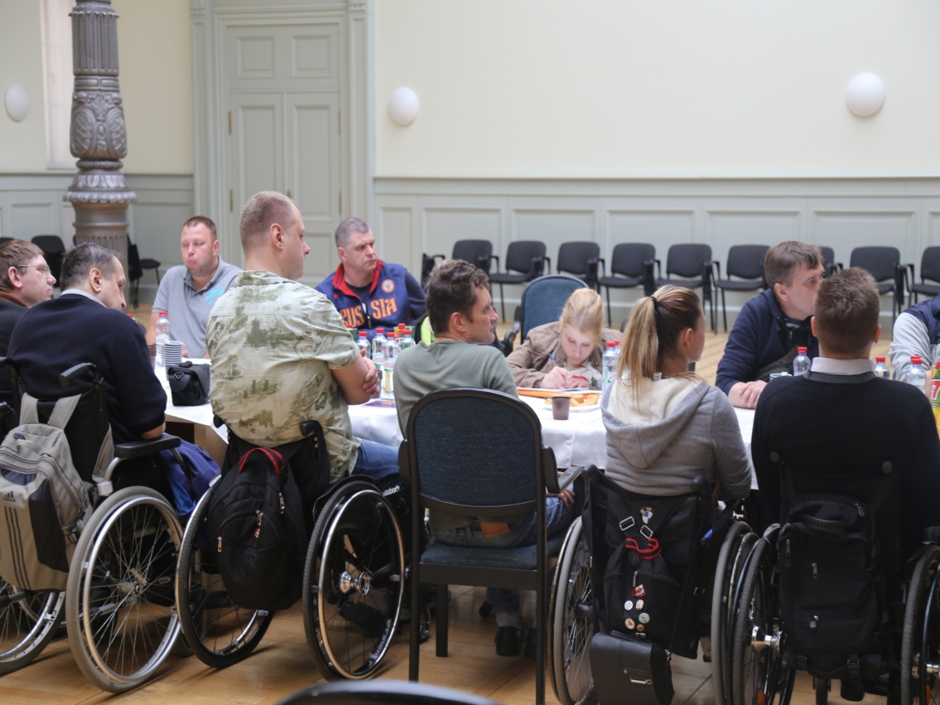

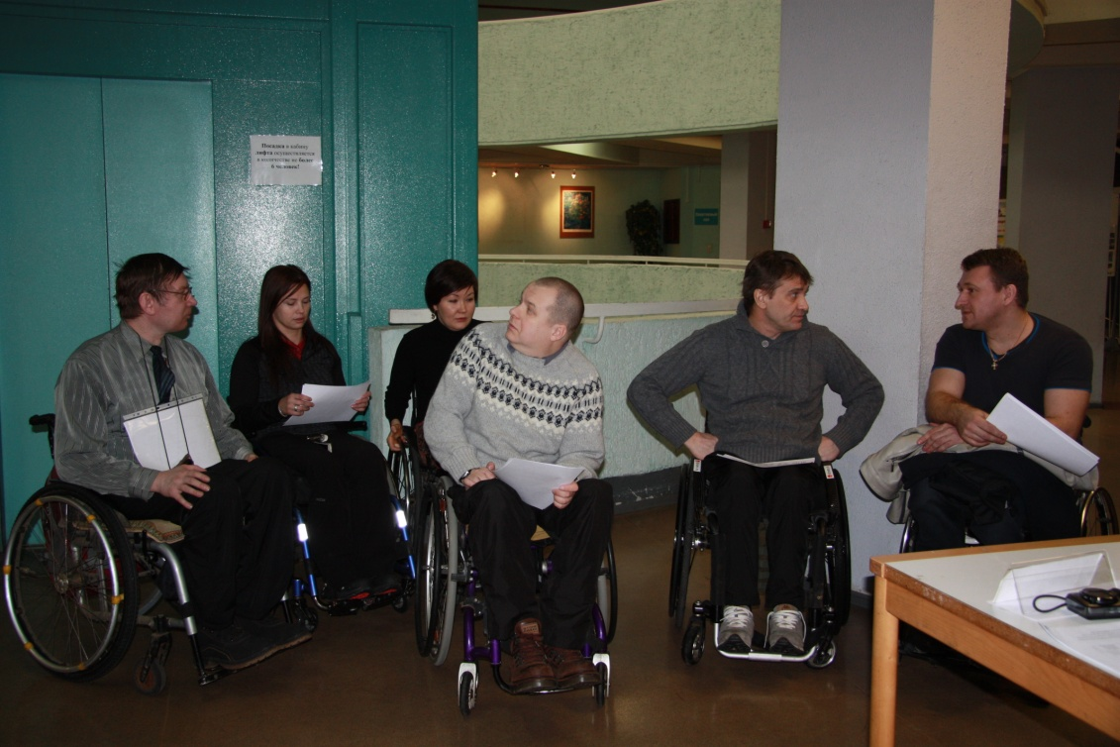
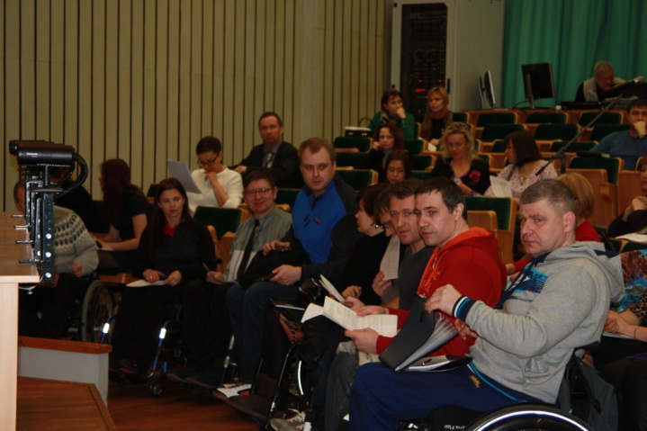

Slide 34
Перечень документов по созданию условий доступности учреждения для инвалидов
Приказы об определении ответственных сотрудников за доступность учреждений
Должностные инструкции сотрудников, в которые включены дополнения о сопровождении инвалидов
Журналы проведения инструктажа сотрудников
Журналы технического обслуживания используемых в учреждениях технических средств адаптации
Приказ о паспортизации, составе комиссии, сроках проведения
Паспорт(а) доступности объекта (объектов), информация о размещении их на карте доступности Санкт-Петербурга (www.city4you.spb.ru): дата размещения на сайте, информация о сайте учреждения для перехода по активной ссылке на сайт учреждения
Дорожная карта учреждения по повышению показателей доступности объекта и услуг (приказ по учреждению)
Акт согласования мероприятий по обеспечению доступа инвалидов к месту предоставления услуги до проведения мероприятий по капитальному ремонту (с общественным объединением инвалидов)
Сайт учреждения (версия доступности для слабовидящих) с информацией о предоставлении социальных услуг на основании ИППСУ и ИПРА, с разделом условий доступности учреждения и предоставления им услуг для инвалидов
Перечень договоров на проведение текущего и капитального ремонта, акты выполненных работ с учетом раздела по доступности объекта либо функциональных зон объекта, задания на проектирование

Slide 35
Административные распорядительные акты, принятые для организации инструктирования
в сфере социальной защиты населения – приказ Комитета по социальной политике Санкт-Петербурга от 10.11.2015 № 155 «Об организации инструктирования специалистов государственных учреждений по вопросам, связанным с обеспечением доступности для инвалидов объектов и услуг в сфере социальной защиты населения»;
в сфере физической культуры и спорта - распоряжение Комитета по физической культуре и спорту от 24.11.2015 № 507-р «Об организации инструктирования сотрудников государственных учреждений, оказывающих услуги населению, по вопросам, связанным с обеспечением доступности для инвалидов объектов и услуг в сфере физической культуры и спорта в Санкт-Петербурге»;
в сфере труда и занятости – распоряжение Комитета по труду и занятости населения Санкт-Петербурга от 04.12.2015 № 242-р «Об организации инструктирования специалистов подведомственных государственных автономных учреждений по вопросам, связанным с обеспечением доступности для инвалидов объектов и услуг в сфере занятости населения»;
в сфере транспорта и дорожно-транспортной инфраструктуры – приказ Комитета по транспорту от 23.07.2014 № 167, приказ ГУП «Петербургский метрополитен» от 28.10.2014 № 1267 «Регламент взаимодействия подразделений Метрополитена при поступлении запроса от пассажира с нарушением опорно-двигательного аппарата о необходимости обеспечения доступа на станцию»;
в сфере образования – распоряжение Комитета по образования от 08.04.2016 № 1090-р «Об организации инструктирования специалистов государственных образовательных учреждений по вопросам, связанным с обеспечением доступности для инвалидов объектов и услуг в сфере образования»
в сфере здравоохранения – в рамках реализации распоряжения Комитета по здравоохранению от 25.03.2016 № 104-р
Информация о принятых административных распорядительных актах в целях организации инструктирования в сферах молодежной политики, культуры отсутствует

Slide 36
Программа проведения инструктирования специалистов государственных учреждений по вопросам, связанным с обеспечением доступности для инвалидов объектов и услуг в сфере социальной защиты населения
1. Общая часть.
2. Виды нарушений функций организма, приводящие к инвалидности, и вызываемые ими ограничения
способности осуществлять социально-бытовую деятельность.
Краткая характеристика барьеров окружающей среды для инвалидов разных форм инвалидности (инвалиды, передвигающиеся на креслах-колясках, инвалиды с нарушением опорно-двигательного аппарата, зрения, слуха, умственного развития). Общие рекомендации для специалистов по устранению барьеров для инвалидов с разными формами инвалидности.
3. Этика общения с инвалидами.
Декларация независимости инвалида. Общие правила этикета при общении с инвалидами. Правила этикета при общении: с инвалидами, испытывающими трудности при передвижении; с инвалидами по зрению; с инвалидами по слуху; с инвалидами, имеющими задержку в развитии и проблемы общения, умственные нарушения; с инвалидами, имеющими психические нарушения; с инвалидами, испытывающими затруднения в речи.
4. Общие подходы к обеспечению доступности для инвалидов объектов и услуг в сфере социального обслуживания.
Понятия «универсальный дизайн» и «разумное приспособление». Основные структурно-функциональные зоны и элементы зданий, подлежащие адаптации для инвалидов: территория, прилегающая к зданию (участок), вход (выходы) в здание, путь (пути) движения внутри здания ( в т.ч. пути эвакуации), зона целевого назначения здания (целевого посещения объекта), санитарно-гигиенические помещения, система информации и связи (на всех зонах). Нормативные требования к структурно-функциональным зонам. Условия доступности путей движения к объекту (от остановки транспорта). Параметры доступности: досягаемость, безопасность, информативность, комфортность. Состояние доступности объектов: доступно полностью всем, доступно полностью избирательно, доступно частично всем, доступно частично избирательно, доступно условно, временно недоступно.
5. Технические средства обеспечения доступности для инвалидов объектов социальной инфраструктуры.
Технические средства используемые: на территории, прилегающей к зданию; на входе в здание; на путях движения внутри здания; в зоне целевого назначения; в санитарно-гигиенических помещениях.

Slide 37
Программа проведения инструктирования специалистов государственных учреждений по вопросам, связанным с обеспечением доступности для инвалидов объектов и услуг в сфере социальной защиты населения
6. Обеспечение доступности для инвалидов объектов в сфере социальной защиты.
6.1. Обследование объектов и предоставляемых услуг в сфере социальной защиты, по результатам которого составляется паспорт доступности для инвалидов объекта и услуг, содержащий следующие разделы:
краткая характеристика объекта и предоставляемых на нем услуг;
оценка соответствия уровня доступности для инвалидов объекта и имеющихся недостатков в обеспечении условий его доступности для инвалидов;
оценка соответствия уровня доступности для инвалидов предоставляемых услуг и имеющихся недостатков в обеспечении условий их доступности для инвалидов;
управленческие решения по срокам и объемам работ, необходимых для приведения объекта и порядка предоставления на нем услуг в соответствие с требованиями законодательства Российской Федерации.
6.2. Обеспечение создания инвалидам следующих условий доступности объектов
в сфере социальной защиты:
возможность беспрепятственного входа в объекты и выхода из них;
возможность самостоятельного передвижения по территории объекта в целях доступа к месту предоставления услуги, в том числе с помощью работников объекта, предоставляющих услуги, ассистивных и вспомогательных технологий, а также сменного кресла-коляски;
возможность посадки в транспортное средство и высадки из него перед входом в объект, в том числе с использованием кресла-коляски и, при необходимости, с помощью работников объекта;
сопровождение инвалидов, имеющих стойкие нарушения функции зрения и самостоятельного передвижения по территории объекта;
содействие инвалиду при входе в объект и выходе из него, информирование инвалида о доступных маршрутах общественного транспорта;
надлежащее размещение носителей информации, необходимой для обеспечения беспрепятственного доступа инвалидов к объектам и услугам, в том числе дублирование необходимой для получения услуги звуковой и зрительной информации, знаками, выполненными рельефно-точечным шрифтом Брайля и на контрастном фоне.

Slide 38
Программа проведения инструктирования специалистов государственных учреждений по вопросам, связанным с обеспечением доступности для инвалидов объектов и услуг в сфере социальной защиты населения
7. Обеспечение создания инвалидам условий доступности услуг в сфере социальной защиты.
7.1. Обеспечение создания инвалидам следующих основных условий доступности услуг в сфере социальной защиты:
оказание инвалидам помощи, необходимой для получения в доступной для них форме информации о правилах предоставления услуги, в том числе об оформлении необходимых для получения услуги документов, о совершении ими других необходимых для получения услуги действий;
предоставление инвалидам по слуху, при необходимости, услуги с использованием русского жестового языка, включая обеспечение допуска на объект сурдопереводчика, тифлосурдопереводчика;
оказание работниками организаций, предоставляющих услуги в сфере социальной защиты, иной необходимой инвалидам помощи в преодолении барьеров, мешающих получению ими услуг наравне с другими лицами;
наличие копий документов, объявлений, инструкций о порядке предоставления услуги (в том числе, на информационном стенде), выполненных рельефно-точечным шрифтом Брайля и на контрастном фоне, а также аудиоконтура в регистратуре.
7.2. Обеспечение создания условий индивидуальной мобильности инвалидов и возможности для самостоятельного их передвижения по объекту, на котором инвалиду предоставляются услуги с использованием: выделенных стоянок автотранспортных средств для инвалидов; сменных кресел-колясок; адаптированных лифтов; поручней; пандусов; подъемных платформ (аппарелей); раздвижных дверей; доступных входных групп; доступных санитарно-гигиенических помещений; достаточной ширины дверных проемов в стенах, лестничных маршей, площадок.
8. Рекомендуемая литература.

Slide 39
Информация об обеспечении условий доступности приоритетных объектов государственных учреждений, находящихся в ведении администрации _________________________________ района Санкт-Петербурга
№ п/п | Государственные учреждения, находящиеся в ведении администрации района Санкт-Петербурга в сферах деятельности | Всего*, ед. |  | Из них имеют паспорта доступности** |  |  | Из них нанесено на карту доступности (сайт www.city4you.spb.ru) |  |  | Из них актуализирована информация на карте доступности в 2016 году |  |  | Из них обеспечен беспрепятственный доступ к объектам и услугам*** (полная доступность для всех категорий инвалидов) |  |  | Из них обеспечен доступ к услугам, приняты меры для обеспечения доступа инвалида (до проведения работ по капитальному ремонту) **** |  |  | Из них временно недоступны ***** |  | Информация об условиях доступности размещена на официальном сайте учреждения
 |  | Учреждений | Объектов (зданий, помещений) | Учреждений | Объектов | Доля % | Учреждений | Объектов | Доля % | Учреждений | Объектов | Доля % | Учреждений | Объектов | Доля % | Учреждений | Объектов | Доля % | Учреждения | Объекты | Учреждений | Доля %
1 | 2 | 3 | 4 | 5 | 6 | 7 | 8 | 9 | 10 | 11 | 12 | 13 | 14 | 15 | 16 | 17 | 18 | 19 | 20 | 21 | 22 | 23
1 | Государственные учреждения здравоохранения
2 | Государственные учреждения образования
3 | Государственные учреждения социального обслуживания,
4 | Государственные учреждения физической культуры и спорта,
5 | Государственные учреждения культуры
6 | Государственные учреждения по делам молодежи
 | Всего

Slide 40
Информация о проведении капитального ремонта, текущего ремонта, приобретении технических средств адаптации на объектах государственного учреждения социального обслуживания населения ________________________________________, в целях обеспечения полной, частичной, условной доступности объектов для инвалидов за ________________________
^{отчетный период}
Всего объектов | Количество объектов учреждения, в которых за отчетный период осуществлялись капитальный ремонт, текущий ремонт, приобретение технических средств адаптации | Проведение капитального ремонта объектов |  |  |  |  | Проведение капитального ремонта отдельных функциональных зон объектов |  |  |  |  |  | Проведение текущего ремонта |  |  |  |  |  | Приобретение технических средств адаптации
 |  | Объем запланированных денежных средств¸ тыс. руб. | Информация о проведении капитального ремонта объекта за отчетный период с указанием количества объектов |  | Результат |  | Объем запланированных денежных средств¸ тыс. руб. | Информация о проведении капитального ремонта отдельных функциональных зон объекта за отчетный период (+ / * / -) с указанием количества объектов |  | Результат |  |  | Объем запланированных денежных средств¸ тыс. руб. | Информация о проведении текущего ремонта за отчетный период (+ / * / -) с указанием количества объектов |  | Результат |  |  | Объем запланированных денежных средств¸ тыс. руб. | Информация о приобретении технических средств адаптации за отчетный период (+ / * / -) с указанием количества объектов |  | Результат
 |  |  |  |  | Обеспечена полная доступность объекта после ввода, ед. | Объем затраченных денежных средств, тыс. руб. |  |  |  | Обеспечена частичная доступность объекта после ввода, ед. |  | Объем затраченных денежных средств, тыс. руб. |  |  |  | Обеспечена частичная (полная) доступность объекта после ввода, ед. |  | Объем затраченных денежных средств, тыс. руб. |  |  |  | Обеспечена условная доступность объекта после ввода, ед. | Объем затраченных денежных средств, тыс. руб.
 |  |  | + ед | * ед |  |  |  | + ед | * ед | частичная, ед | полная, ед. |  |  | + ед | * ед | частичная, ед. | полная, ед. |  |  | + ед | * ед
1 | 2 | 3 | 4 | 5 | 6 | 7 | 8 | 9 | 10 | 11 | 12 | 13 | 14 | 15 | 16 | 17 | 18 | 19 | 20 | 21 | 22 | 23 | 24

Slide 41
Обобщенная информация о проведении капитального ремонта, текущего ремонта, приобретении технических средств адаптации в государственных учреждениях социального обслуживания населения, находящихся в ведении администрации ________________________________________ района Санкт-Петербурга, в целях обеспечения полной, частичной, условной доступности объектов для инвалидов за ________________________
^{отчетный период}
Всего, ед. |  | Количество учреждений / объектов , в которых за отчетный период осуществлялись капитальный ремонт, текущий ремонт, приобретение технических средств адаптации, ед. |  | Проведение капитального ремонта объектов |  |  |  |  |  | Проведение капитального ремонта отдельных функциональных зон объектов |  |  |  |  |  |  | Проведение текущего ремонта |  |  |  |  |  |  | Приобретение технических средств адаптации
 |  |  |  | Количество учреждений, в которых за отчетный период осуществлялся капитальный ремонт объекта, ед. | Объем запланированных денежных средств¸ тыс. руб. | Информация о проведении капитального ремонта объекта за отчетный период , с указанием количества объектов |  | Результат |  | Количество учреждений, в которых за отчетный период осуществлялся капитальный ремонт отдельных функциональных зон объекта, ед. | Объем запланированных денежных средств¸ тыс. руб. | Информация о проведении капитального ремонта отдельных функциональных зон объекта за отчетный период , с указанием количества объектов |  | Результат |  |  | Количество учреждений, в которых за отчетный период осуществлялся текущий ремонт отдельных функциональных зон объекта | Объем запланированных денежных средств¸ тыс. руб. | Информация о проведении текущего ремонта за отчетный период, с указанием количества объектов |  | Результат |  |  | Количество учреждений, в которых за отчетный период приобретены технические средства адаптации, ед. | Объем запланированных денежных средств¸ тыс. руб. | Информация о приобретении технических средств адаптации за отчетный период, с указанием количества объектов |  | Результат
 |  |  |  |  |  |  |  | Обеспечена полная доступность объекта после ввода , ед. | Объем затраченных денежных средств, тыс. руб. |  |  |  |  | Обеспечена частичная / полная)доступность объекта после ввода , ед. |  | Объем затраченных денежных средств, тыс. руб. |  |  |  |  | Обеспечена частичная (полная) доступность объекта после ввода , ед. |  | Объем затраченных денежных средств, тыс. руб. |  |  |  |  | Обеспечена условная доступность объекта после ввода , ед. | Объем затраченных денежных средств, тыс. руб.
учреждений | объектов | учреждений | объектов |  |  | + ед. | * ед. |  |  |  |  | + ед. | * ед. | частичная, ед. | полная, ед. |  |  |  | + ед. | * ед. | частичная, ед. | полная, ед. |  |  |  | + ед. | * ед.
1 | 2 | 3 | 4 | 5 | 6 | 7 | 8 | 9 | 10 | 11 | 12 | 13 | 14 | 15 | 16 | 17 | 18 | 19 | 20 | 21 | 22 | 23 | 24 | 25 | 26 | 27 | 28 | 29 | 30

Slide 42
Государственная программа «Доступная среда» на 2011-2020 годы*
Формирование доступной среды для инвалидов, системы комплексной реабилитации и абилитации инвалидов
Совершенствование системы профессионального образования и занятости инвалидов, а также системы медико-социальной экспертизы
Основные задачи
Обеспечение условий доступности приоритетных объектов и услуг в приоритетных сферах жизнедеятельности инвалидов и других маломобильных групп населения;
Совершенствование системы комплексной реабилитации и абилитации инвалидов;
Совершенствование государственной системы медико-социальной экспертизы
Подпрограммы
* Постановление Правительства РФ от 01.12.2015 № 1297

Slide 43
Доля приоритетных объектов, доступных для инвалидов в соответствующих отраслях, в общем количестве приоритетных объектов соответствующих отраслей (показатели в государственной программе РФ «Доступная среда» на 2011-2020 годы» (постановление Правительства РФ от 01.12.2015 № 1297) *
Отрасль | Показатель государственной программы Российской Федерации «Доступная среда» 2015 г. | Показатель государственной программы Российской Федерации «Доступная среда» 2020 г.
Здравоохранение | 42 | 69,2
Дошкольное образование | 14,9 | 20
Общее образование | 20,8 | 25
Социальная защита | 49 | 76,2
Физическая культура и спорт | 46,4 | 73,6
Культура | 33,4 | 60,6
Труд и занятость населения | 34 | 61,2
Транспорт (наличие оборудованного парка подвижного состава наземного транспорта) | 11,7 | 20,2
Транспорт (доступность станций метро) | 9,6 | 14,6
Транспортная инфраструктура | 51 | 80
* Проводится оценка отраслевых показателей соответствующими профильными Комитетами с учетом учреждений, находящихся в ведении соответствующего Комитета и администраций района Санкт-Петербурга

